Slide 1

TRƯỜNG MẦM NON ĐẠI ĐỒNG
CHỦ ĐỀ: BẢN THÂN
HOẠT ĐỘNG: LÀM QUEN VỚI TOÁN
ĐỀ TÀI:XÁC ĐỊNH PHÍA TRÊN –PHÍA DƯỚI, PHÍA TRƯỚC- PHÍA SAU CỦA ĐỐI TƯỢNG KHÁC
GV: Nguyễn Thị Thắm

Slide 2

1 Mục đích yêu cầu :
a. Kiến thức:
- Trẻ biết xác định được phía trên, phía dưới, phía trước, phía sau của bản thân và đối tượng khác.
b. Kỹ năng:
- Trẻ có kỹ năng định hướng trong không gian.
- Phát triển khả năng tư duy phán đoán của trẻ.
c. Giáo dục :
- Giáo dục ý thức tổ chức kỉ luật, tính nhanh nhẹn, hoạt bát cho trẻ

Slide 3
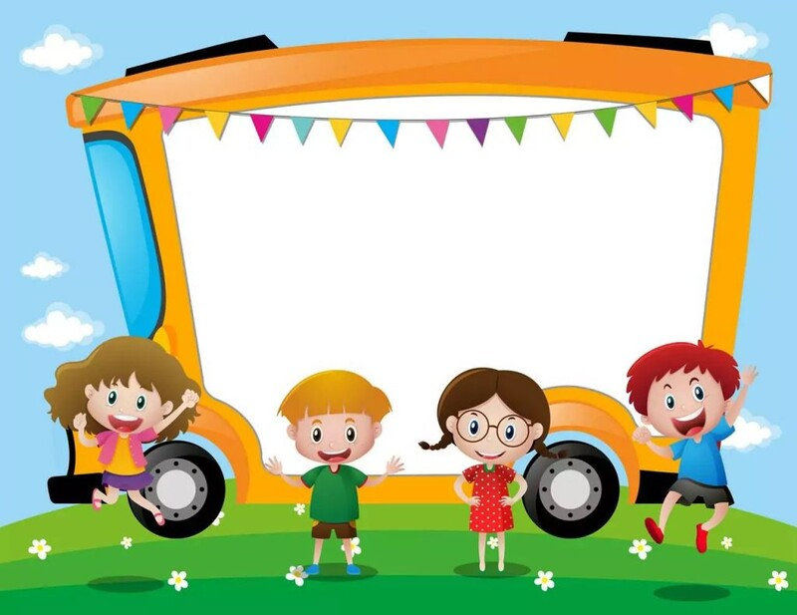
2 Chuẩn bị:
*Đồ dùng của cô
- 1Hình voi, 1 hình khỉ, 1 hình củ cà rốt (Hình lớn)
*Đồ dùng của trẻ
- Mỗi trẻ (1Hình voi, 1 hình khỉ, 1 hình củ cà rốt)
- Đồ dùng, đồ chơi xung quanh lớp.

Slide 4
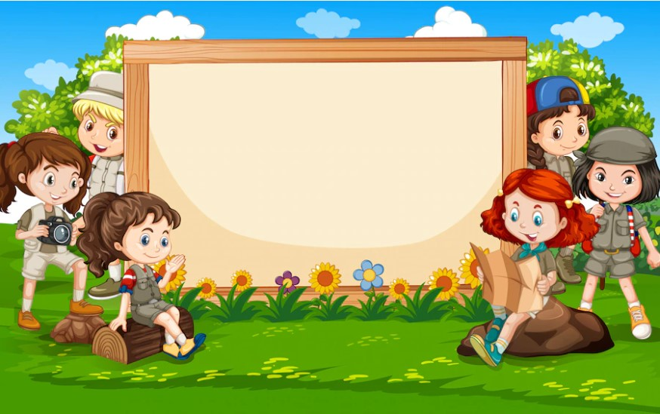
3.Hoạt động nhận thức
a.Hoạt động mở đầu
- Cô cùng trẻ vận động : Người tôi yêu tôi thương.

Slide 5

b. Hoạt động nhận thức:
* Ôn xác định phía trên, phía dưới, phía trước,phía sau của bản thân.
- Cô đố : “Ve vẽ vè ve nghe vè cô đố ,Cái đầu, cái chân cái nào phía trên, cái nào phía dưới?
Ve vẽ vè ve nghe vè cô đố, Cái lưng, cái bụng cái nào phía trước, cái nào phía sau?”
- Ôn xác định phía trên, phía dưới, phía trước,phía sau của bản thân qua trò chơi đưa tay theo yêu cầu của cô.
=>Vừa rồi chúng ta đã ôn lại xác định phía trên, phía dưới, phía trước, phía sau của bản thân mình.
*Xác định phía trên, phía dưới, phía trước, phía sau của đối tượng khác.
- Ngày hôm nay cô sẽ cùng các con xác định phía trên, phía dưới, phía trước, phía sau của đổi tượng khác thông qua câu chuyện khỉ và voi, các con lắng nghe cô kể chuyện nhé.
* Đàm thoại:
- Cũ cà rốt phía nào của bạn khỉ? ( cũ cà rốt ở phía trước bạn khỉ)
- Bạn voi đừng phía nào của bạn khỉ? (Bạn voi ở phía sau bạn khỉ)
- Phía trên bạn khỉ có gì nào? ( Phía trên bạn khỉ có mũ)
- Phía dưới bạn khỉ có gì ? (Phía dưới bạn khỉ có bìa cartong)
=> Phía trên bạn khỉ có mũ, phía dưới có bìa cartong, phía trước có cũ cà rốt, phía sau có bạn voi.
+ Vậy đối với bạn voi
- Phía trước bạn voi có gì nào? (phía trước bạn voi có bạn khỉ)
- Phía dưới bạn voi có gì nào? (Phía dưới bạn voi có bìa cartong)
- Phía trên bạn voi có gì nào? ( Phía trên bạn voi có chú bướm)
=> Phía trước có bạn khỉ, phía trên có bướm, phía dưới có bìa cartong.
+ Sau khi bạn khỉ quay lưng:
- Phía trước bạn khỉ là ai? (Phía trước bạn khỉ là bạn voi)
- Phía sau bạn khỉ có gì? ( Phía sau là củ cà rốt)
=> Khi cô thay đổi hướng quay của bạn khỉ thì mọi vật xung quanh của bạn cũng thay đổi theo.

Slide 6
* Liên hệ thực tế:
- Cãi mũ ở phía nào của bạn Hào?
- Phía dưới bạn có gì nào?
- Phía trước bạn có gì nào?
-Phía sau bạn có gì nào?
=> Phía trước có( bình nước,các bạn, có đồ chơi...), phía sau có (cặp, có tivi,...), phía trên có ( mũ, quạt ...) phía dưới có (dép, sàn nhà...)
* Luyện tập:
- Bây giờ chúng mình tham gia thử thách với cô nhé, thử thách cô mang tên “Về đúng hướng”
- Khi cô nói phía trước các con sẽ chay nhanh về phía trước đối tượng của cô, khi cô nói phía sau các con nhanh chanh chạy về phía sau đối tượng, phía dưới thì các con ngồi xuống, phía trên thì các con nhảy cao lên.
* Trò chơi: “Bé thông minh”
+ Cách chơi: Cô chia lớp thành 4 đội lần lượt 1-4, Đội số 1và số 2 sẽ thi với nhau, đội số 3 sẽ thi vói đội số 4.Nhiệm vụ của các đội là đứng đối diện nhau và. Lượt 1 đội số 1 và đội số 3 chơi trước, đội số 2 và số 4 sẽ là đối tượng. Khi có hiệu lệnh của cô các đội chơi sẽ thực hiện chọn đúng hướng cô yêu cầu.
+ Luật chơi: Đội nào có số thành viên xác định vị trí đúng nhiều hơn thì đội đó thắng.

Slide 7
c.Kết thúc hoạt động:
- vận động “wellerman”

